Slide 1


专家医师介绍

Slide 2

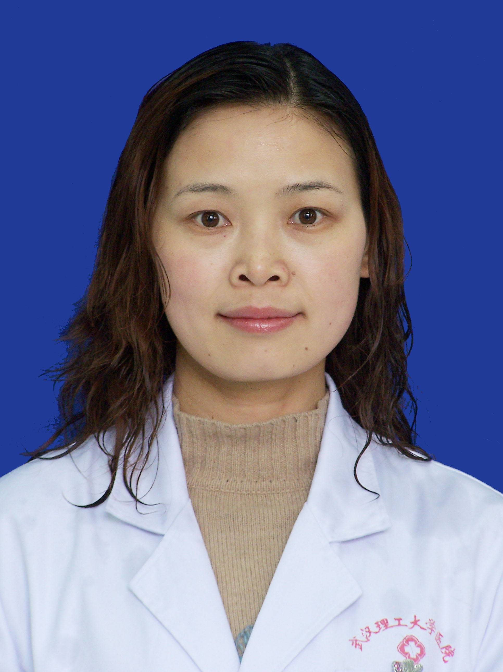
王永红
专家医师介绍
主任医师
内科主任医师。擅长各种糖尿病，甲亢，甲减，痛风等内分泌代谢性疾病的诊治，对高血压，冠心病，血脂紊乱也有丰富的临床经验。
坐诊时间、科室：周五上午西院内分泌科专家门诊
周三上午东院内分泌科专家门诊

Slide 3
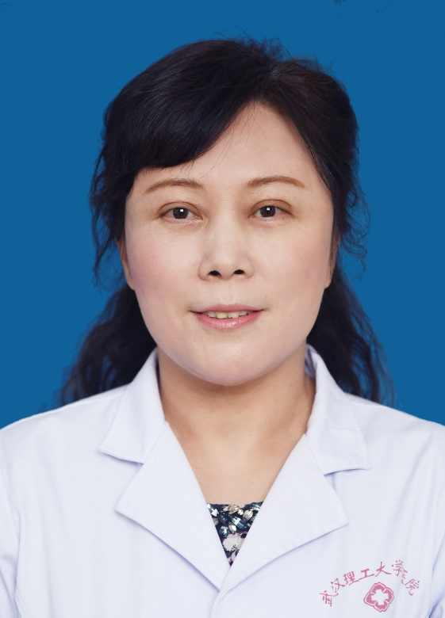
张珠
专家医师介绍
主任医师
内科主任医师，从事内科临床工作20余年。专科特长：擅长神经科疾病的诊治;如脑梗塞，脑溢血，面神经炎，眩晕症等。对抑郁症，情感障碍，躯体化障碍，失眠症等心理精神科疾病有很深的造诣。
坐诊时间：周二、周三上午
坐诊科室：西院神经科专家门诊

Slide 4
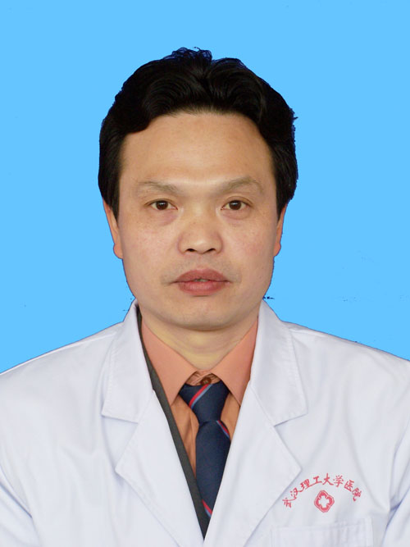
金科
专家医师介绍
主任医师
眼科主任医师。从事临床工作30年，具有丰富的临床诊疗经验，擅长眼科常见病、多发病诊疗，尤其擅长眼免疫性疾病的治疗。
坐诊时间、科室：周四上午 西院眼科专家门诊

Slide 5
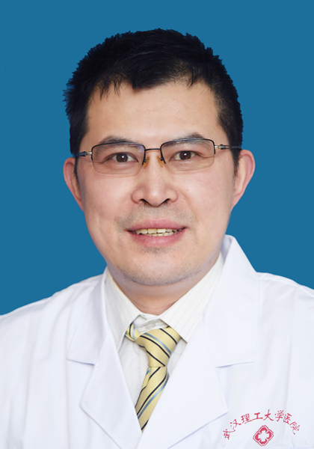
蔡轶伦
专家医师介绍
副主任医师
外科副主任医师。2001年毕业于海军军医大学（原第二军医大学）海军临床医学专业，在海军三一三医院肝胆外科，泌尿外科工作多年。有丰富的肝胆外科和泌尿外科的临床经验。来我院后先后在同济医院进修全科医学，在广州军区武汉总医院进修急诊医学。在普通外科，骨科，肝胆外科，泌尿外科等多个领域均有很深的造诣。
坐诊时间、科室：周二上午西院肝胆泌尿骨外科专家门诊
周五下午东院肝胆泌尿骨外科专家门诊

Slide 6
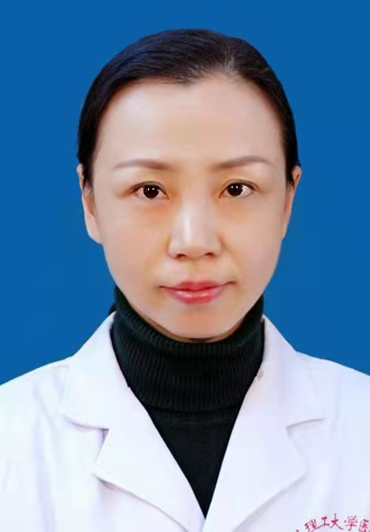
王辉
专家医师介绍
副主任医师
内科副主任医师。毕业于武汉大学临床医学专业，曾在武汉商职医院内科工作15年，冠脉SCA+PCI术团队骨干成员，多次参加中国医师协会心血管分会和内分泌分会专科培训学习，先后于湖北省肿瘤医院肿瘤防治能力提升工程专科医疗教育培训半年、武汉市三医院全科医生培训1年，熟悉全科医疗常见疾病的诊疗，主攻内科常见多发疾病的诊治，尤其擅长高血压，冠心病，心肌梗塞，心脏瓣膜病，心衰，心律失常，糖尿病及并发症等疾病的诊疗和健康管理。
坐诊时间、科室： 周一上午 西院心血管专家门诊
周五上午 东院心血管专家门诊

Slide 7
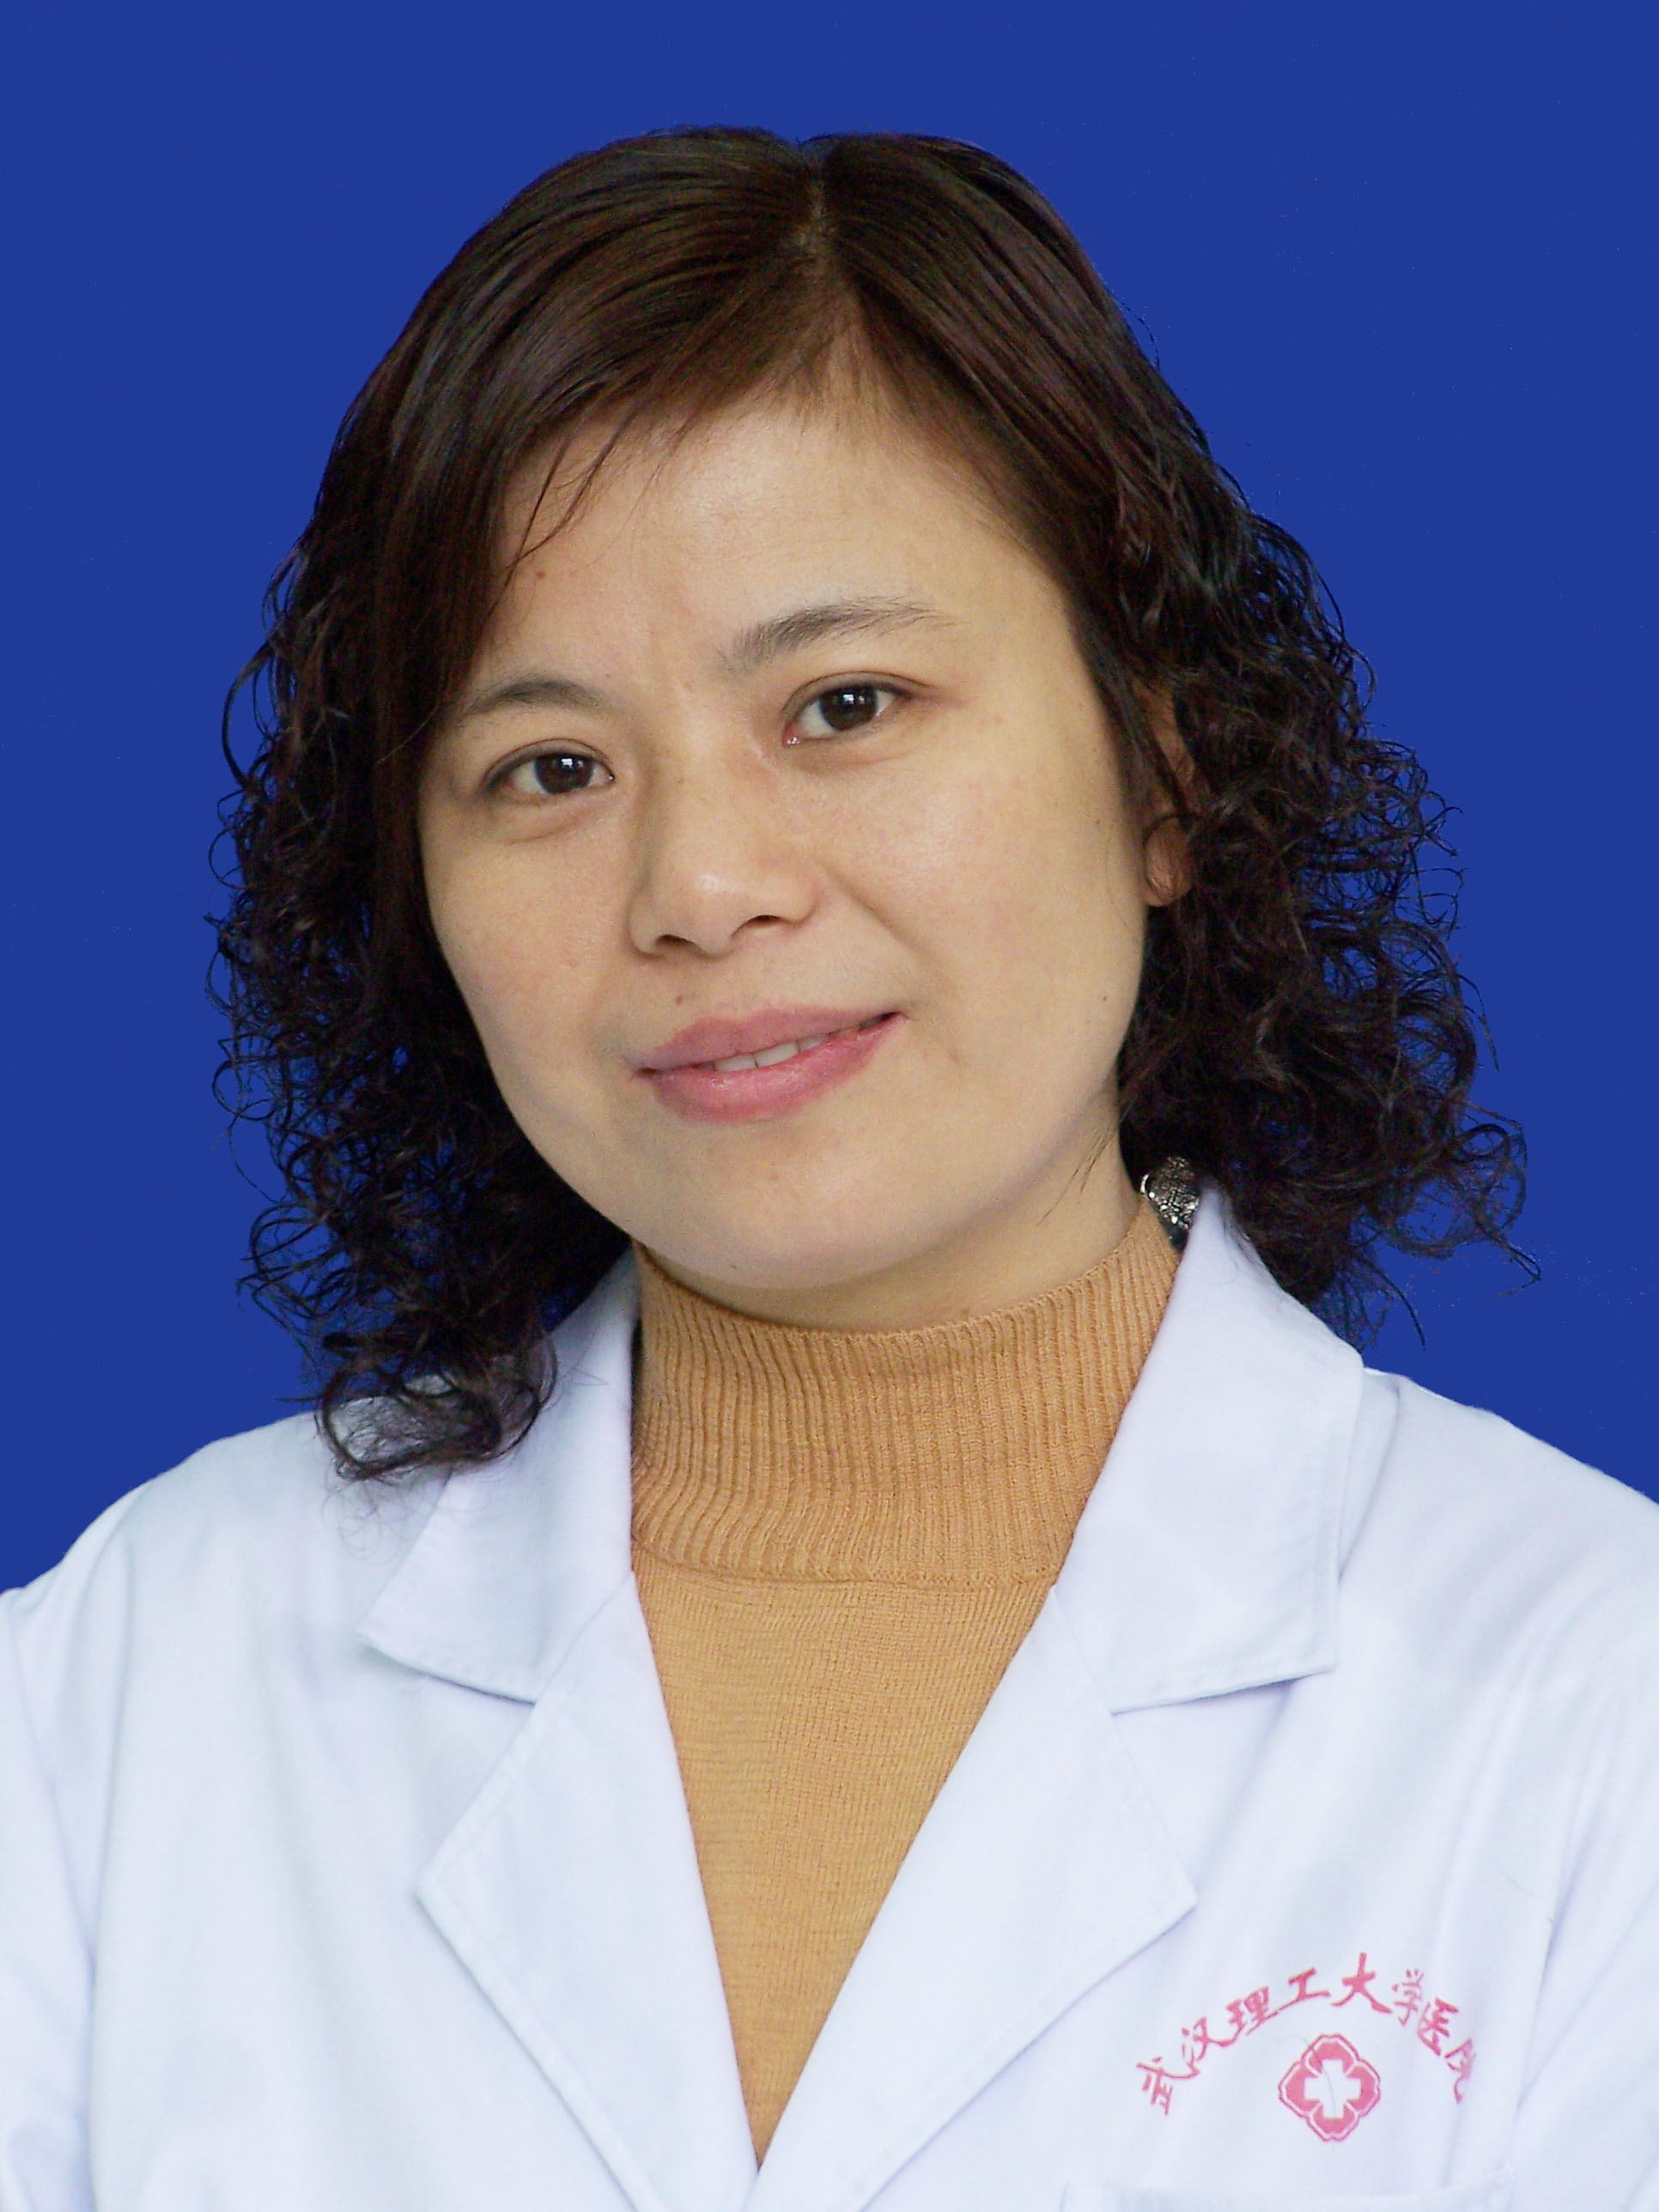
陈佩琦
专家医师介绍
副主任医师
内科副主任医师，从事内科临床工作20余年。专科特长：对高血压、冠心病、心律失常、心力衰竭的诊断及治疗有丰富的临床经验和理论水平。尤其擅长顽固性高血压，血脂紊乱，代谢综合征的诊治。
坐诊时间：周二、周四上午
坐诊科室：东院专家门诊

Slide 8
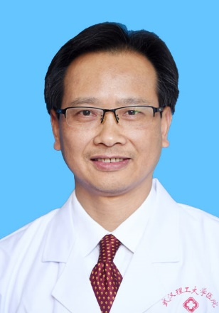
孙世民
专家医师介绍
副主任医师
内科副主任医师。从事内科临床工作及超声诊断工作20余年，同济医院超声科进修半年，同济医院急诊科进修半年，湖北省人民医院超声科进修半年。擅长内科常见病、多发病及老年慢性病的诊治；擅长腹部器官、浅表器官（乳腺、甲状腺等）、子宫及附件、前列腺、心脏、四肢血管等超声诊断。
坐诊时间、科室：东院B超室

Slide 9
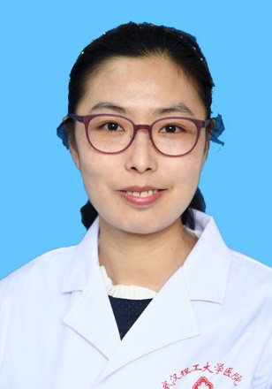
李艳
专科医师介绍
副主任 医 师
医学康复科主任。毕业于武汉大学临床医学专业，从事外科临床工作19年余，曾在中建三局武汉中心医院外科、骨科、急诊科工作15年。2008年在湖北省人民医院骨科进修，主修关节镜；2011年在武汉市普爱医院疼痛科进修，主修颈腰椎间盘突出微创治疗；2016年在武汉大学中南医院血管外科进修，主修静脉曲张等血管性疾病微创手术。擅长骨科、普外科、血管外科、疼痛科等常见病、多发病的诊治。
坐诊时间、科室：周四上午 西院骨科专家门诊
周一下午 东院骨科专家门诊

Slide 10
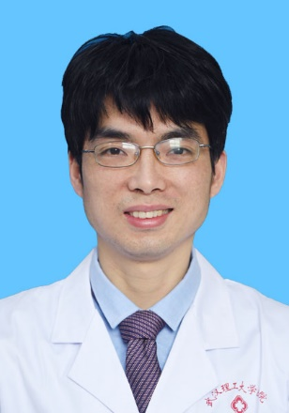
周捷
专家医师介绍
副主任医师
内科主任，毕业于华中科技大学同济医学院临床医学专业。曾在武汉商职医院大内科工作15年，在武汉协和医院肾内科进修半年，擅长心脑血管急危重症诊治、慢性肾脏病等内科常见病、多发病诊疗。
坐诊时间：周三上午
坐诊科室：西院肾内科专家门诊

Slide 11
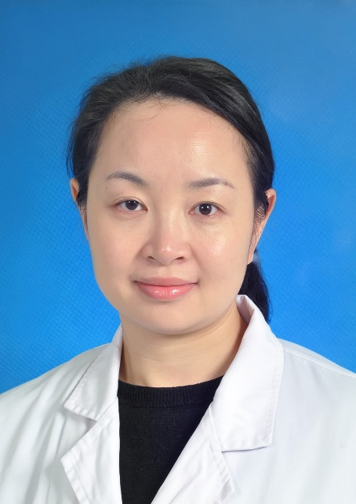
赵媛媛
专家医师介绍
副主任医师
医务科科长，医学硕士、中共党员。毕业于华中科技大学同济医学院。任武汉市医师协会青年医师分会理事，任血液净化管理专业委员会青年委员。武汉市第三医院从事肾内科专业10余年，北京安贞医院肾内科进修半年。主要从事各种肾小球疾病、感染性肾脏疾病和急、慢性肾功能衰竭临床诊断与治疗工作，擅长治疗急、慢性肾小球肾炎，高血压肾损害，糖尿病肾病及复杂性尿路感染等疾病。
坐诊时间：周一下午
坐诊科室：东院肾内科专家门诊

Slide 12
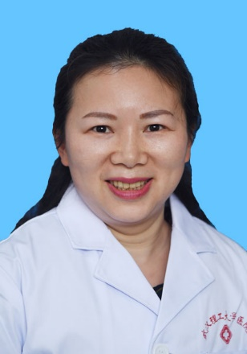
王慧燕
专科医师介绍
副主任医师
妇产科副主任医师。从事妇科临床工作20余年，在同济医院进修一年，擅长妇科常见病及多发病的诊断及治疗。
坐诊科室：西院妇科门诊

Slide 13
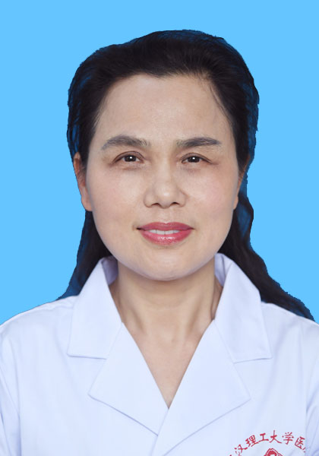
陈嘉利
专科医师介绍
副主任医师
妇产科副主任医师。从事临床工作十余年，临床经验丰富，擅长妇科常见病多发病的诊疗、孕产妇保健及妇女儿童健康管理。
坐诊科室：东院妇科门诊

Slide 14
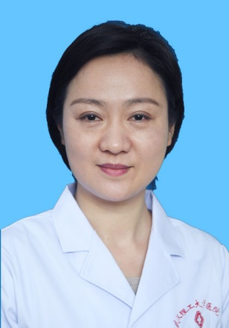
党真
专科医师介绍
副主任医师
眼科副主任医师。从事眼科临床工作20余年。先后在湖北省人民医院眼科，广州军区武汉总医院眼科进修。擅长眼表疾病的诊治，如干眼症、角膜病、青光眼及泪道疾病等。对眼底视网膜疾病有较深的见解。
坐诊科室：西院眼科门诊

Slide 15
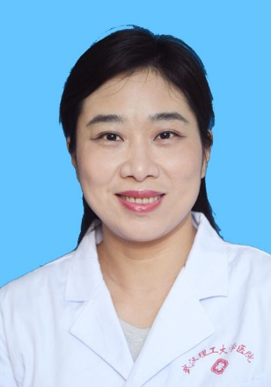
王云雀
全科医生介绍
副主任医师
内科副主任医师。三甲医院麻醉科工作6年，后从事内科临床工作20余年，华中科技大学同济医学院全科医师岗位培训一年，获“全科医师”证书。对全科医疗及内科的常见病及多发病有着丰富的临床经验，熟练掌握各种急症创伤的处理和急救操作。
坐诊科室：东院内科门诊

Slide 16
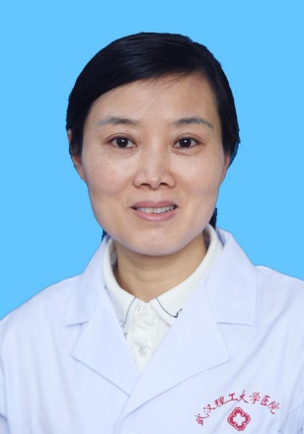
夏朝红
全科医生介绍
副主任医师
内科副主任医师。从事临床工作20余年，同济医院进修心血管内科半年。擅长心血管内科疾病的诊治，如高血压、冠心病、心律失常等慢性病的诊断与治疗，以及冠心病支架或搭桥术后得管理等。
坐诊科室：西院内科门诊

Slide 17
外聘专家医师介绍

Slide 18
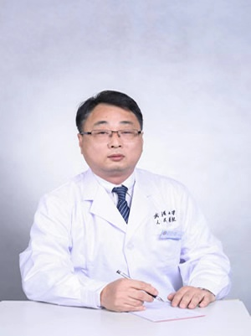
白汉平
外聘专家医师介绍
武汉大学人民医院
精神卫生中心副主任医师
临床精神病专家，二级心理咨询师，中国康复医学会康复心理学专业委员会委员，中国研究型医院学会心理与精神病学专业委员会委员，湖北省康复医学会康复心理学专业委员会常务委员。专于抑郁障碍 焦虑障碍 睡眠障碍 双相障碍 神经症等精神疾病的治疗，同时擅长心理治疗和康复治疗。
坐诊时间：周三上午
坐诊科室：西院心理专家门诊

Slide 19
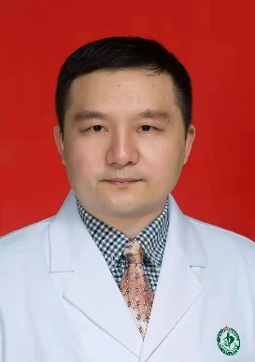
王亚洲
外聘专家医师介绍
中国人民解放军中部战区总医院
消化内科专家、副主任医师
副主任医师，医学硕士。原第三军医大学毕业，从事消化专业工作20年。主要从事胃食管反流病、幽门螺杆菌感染、消化道早癌诊治。现任武汉市消化内科专业委员。原济南军区消化内科专业委员，河南省中西医结合消化病分会委员、焦作市医学会消化内镜分会副主任委员。
坐诊时间： 隔周三 下午15:00-17:00
坐诊科室：西院消化内科专家门诊

Slide 20
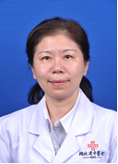
陆定波
外聘专家医师介绍
湖北省中医院
中医科专家、主任医师
主任医师，二级岗位，博士，硕士生导师，第四批全国老中医药专家学术经验继承人，湖北省中医院肝二科主任。长期从事临床、教学和科研工作。现为中华中医药学会肝胆分会委员，湖北省中医中药学会肝病专业委员会副主任委员，武汉市医学会感染病专业委员会副主任委员。
坐诊时间：周二 下午15:00-17:00
坐诊科室：东院中医科专家门诊

Slide 21
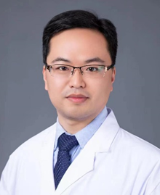
赵孟
外聘专家医师介绍
武汉市武东医院
主治医师
武汉市武东医院心身疾病科（大学生心理治疗中心）主任，主治医师，中级心理治疗师。从事大学生心理卫生防治工作10余年，擅长大学生及青少年人际关系、学业、家庭关系问题的心理咨询与治疗。对于各类情绪及行为问题、睡眠障碍、抑郁、焦虑、幻觉、妄想等精神心理障碍的早期诊断和治疗具有丰富的临床经验和独特的见解。参编专著《常见心理疾病康复家属指南》。
坐诊时间：周四上午
坐诊科室：南湖医务室心理门诊

Slide 22
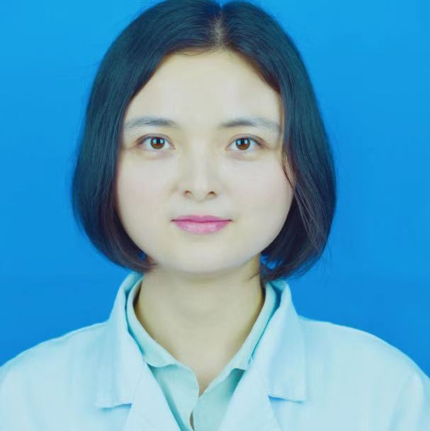
外聘专家医师介绍
李睿婷
武汉大学人民医院
主治医师
武汉大学人民医院硕士研究生，主治医师，心理学硕士，于2015年7月至今就职于武汉大学人民医院精神卫生中心抑郁症中心，致力于抑郁障碍认知功能研究，目前已经完成认知行为（CBT）治疗及巴林特系列培训。
坐诊时间：周一下午
坐诊科室：南湖医务室心理门诊

Slide 23
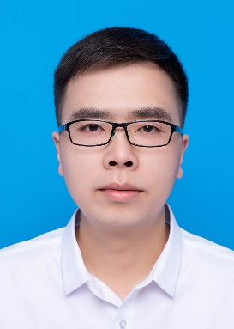
外聘专家医师介绍
尹超
武汉市武东医院
主治医师
中级心理治疗师，在武东医院从事精神科临床医疗10余年，多年在武汉高校心理门诊坐诊，擅长各类精神心理疾病的诊断及治疗。
坐诊时间：周三下午
坐诊科室：南湖医务室心理门诊

Slide 24
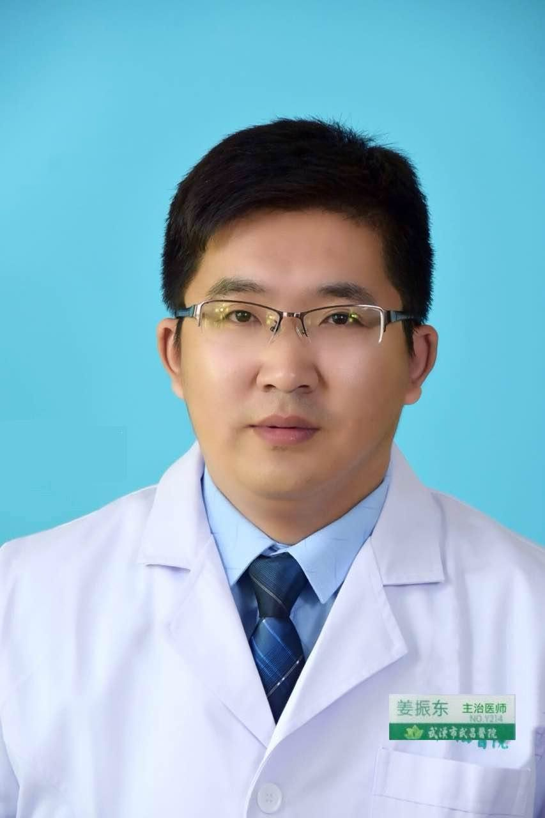
外聘专家医师介绍
姜振东
武昌医院
中级心理治疗师
武昌医院心理科主任、心理学硕士，中级心理治疗师；毕业于齐齐哈尔医学院精神卫生专业， 先后获得“江城最美医生”，“ 武汉市卫生计生十佳志愿者”荣誉称号，对精神心理各类常见疾病，如：抑郁症、躁狂症、双相障碍、强迫症、失眠、焦虑等常见心理疾病有丰富的临床经验，多次组织和参加精神及心理专业知识的相关培训，同时对常见精神心理问题的物理及心理康复具有丰富经验和独特特色，受到临床广泛认可，曾到“上海精神卫生中心”和“北京回龙观医院”进修学习。擅长“精神心理疾病的早期识别及诊治，从事大学生的情感、社交、个人规划等方面困难的心理咨询及辅导工作近十年。”有数篇论文在国内外医学杂志上发表，参与及申报多项省市级科研课题。
武昌医院心理治疗科治疗特色：大学生常见精神心理问题的识别与诊治、睡眠障碍的特色治疗
坐诊时间：周五下午
坐诊科室：南湖医务室心理门诊

Slide 25
专科医师介绍

Slide 26
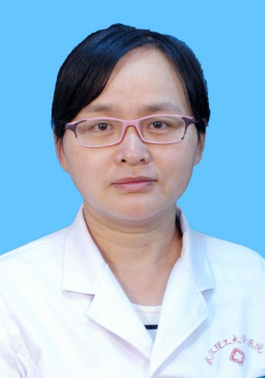
沈锦友
专科医师介绍
主治医师
内科副主任。华中科技大学同济医学院同济医院消化内科硕士，武汉市第五医院工作十余年，同济消化内科进修半年，上海复旦大学附属中山医院进修半年。擅长消化系统疾病的诊治及胃镜，结肠镜检查及内镜下治疗。
坐诊时间：周三下午
坐诊科室：东院消化内科专家门诊

Slide 27
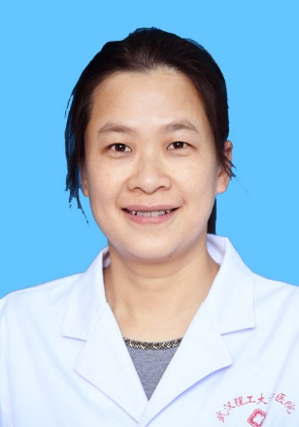
黄盛
专科医师介绍
主治医师
口腔科主治医师。武汉大学硕士。临床工作20余年，熟悉口腔门诊内外科治疗流程，尤其擅长牙体外科的基础手术、智齿拔除、牙体内科的根管治疗以及牙体美容分层治疗。
坐诊时间、科室：东院口腔科门诊

Slide 28
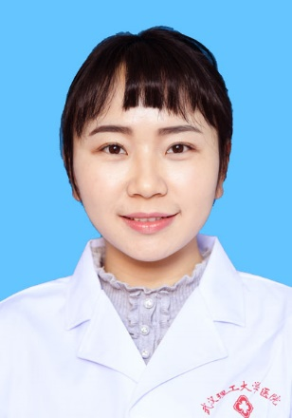
万钰茜
专科医师介绍
主治医师
康复科主治医师。上海中医药大学针灸医学硕士，中部战区总医院康复科进修4个月，参加湖北省中医院临床医师培训半年。熟悉骨科康复、神经康复、运动损伤及疼痛治疗，擅长针灸治疗颈肩腰腿痛、面瘫、中风后遗症、耳聋耳鸣及胃肠功能调节等疾病。
坐诊时间、科室：东院康复理疗科门诊

Slide 29
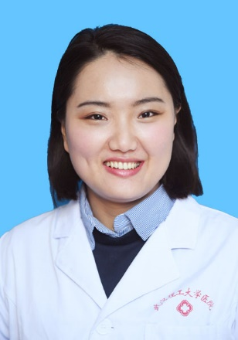
徐玮
专科医师介绍
主治医师
中医科主治医师。毕业于湖北中医药大学中医学七年制专业。 师从武汉市第一医院呼吸科孙洁民主任、罗光伟主任。拥有中医内科学和全科医学执照。并自学考取国际泌乳顾问（IBCLC）执照。中部战区总医院肾内科进修三月；急诊科进修一月；湖北省人民医院心电图室进修三月；现跟师湖北省中医院肝病科陆定波主任学习肝病诊治2年。从事中医全科诊疗7年 。擅长治疗月经不调，失眠，慢性咳嗽，痤疮，便秘，过敏性鼻炎，荨麻疹，消化不良，围绝经期综合症等疾病。
坐诊时间、科室：东院中医科门诊

Slide 30
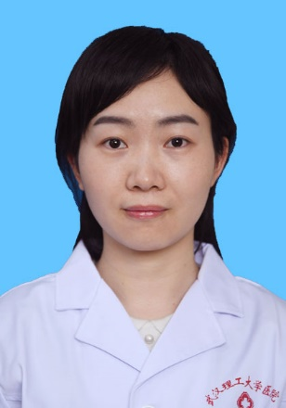
黄寅
专科医师介绍
主治医师
耳鼻喉科主治医师。武汉科技大学硕士，从事耳鼻喉科临床工作9年。来我院后，赴中部战区总医院进修急诊医学，后又赴武汉市第三医院进修急诊、卒中、胸痛医学。具有较丰富的耳鼻喉科临床工作经验，擅长诊治各种咽喉、鼻腔及耳部疾病，对治疗过敏性鼻炎、鼻窦炎有丰富的临床经验。
坐诊时间、科室：西院耳鼻喉科门诊

Slide 31
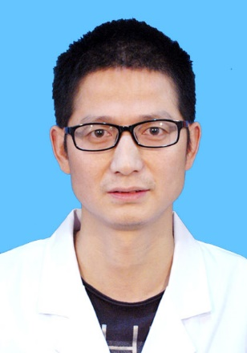
江超
专科医师介绍
主治医师
外科主任。贵州医科大学临床医学专业毕业，本科学历，学士学位。从事外科临床工作10余年，擅长普外科、泌尿外科、肛肠外科等疾病的诊治及常规手术，对腹痛、急诊外伤、泌尿系感染或结石、痔瘘等疾病有丰富经验。
坐诊时间：周一下午
坐诊科室：西院普外科专家门诊

Slide 32
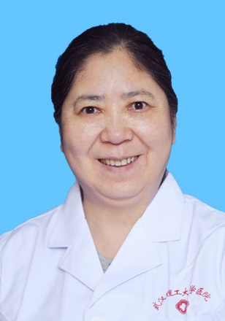
张艳菊
专科医师介绍
主治医师
皮肤科主治医师，河南医科大学本科毕业，在河南新乡市中心医院工作15年，擅长荨麻疹，湿疹的治疗，对银屑病，天疱疮有较深造诣。
坐诊时间、科室：西院皮肤科门诊

Slide 33
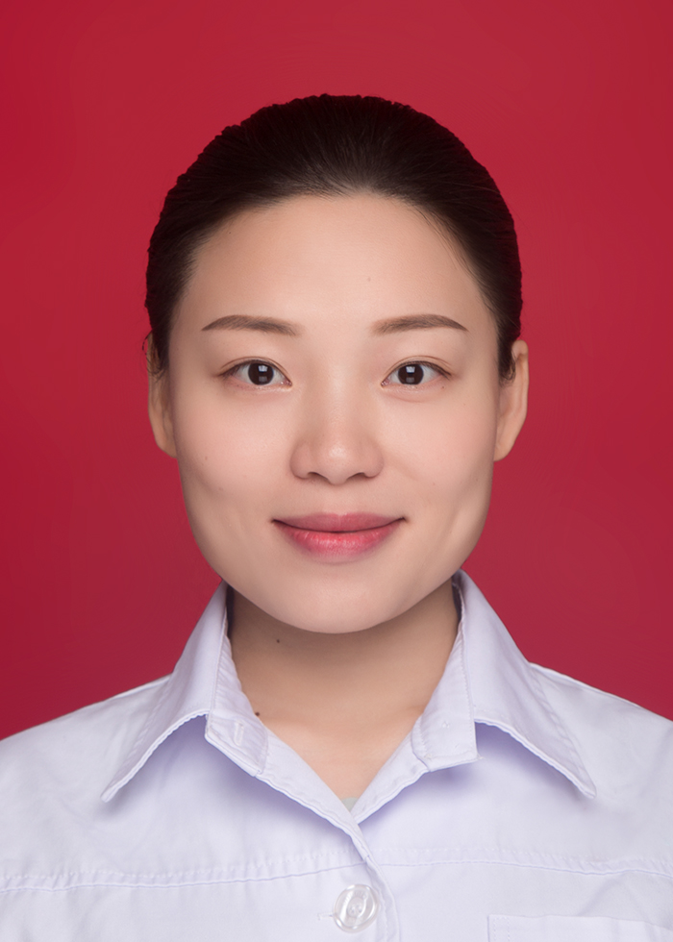
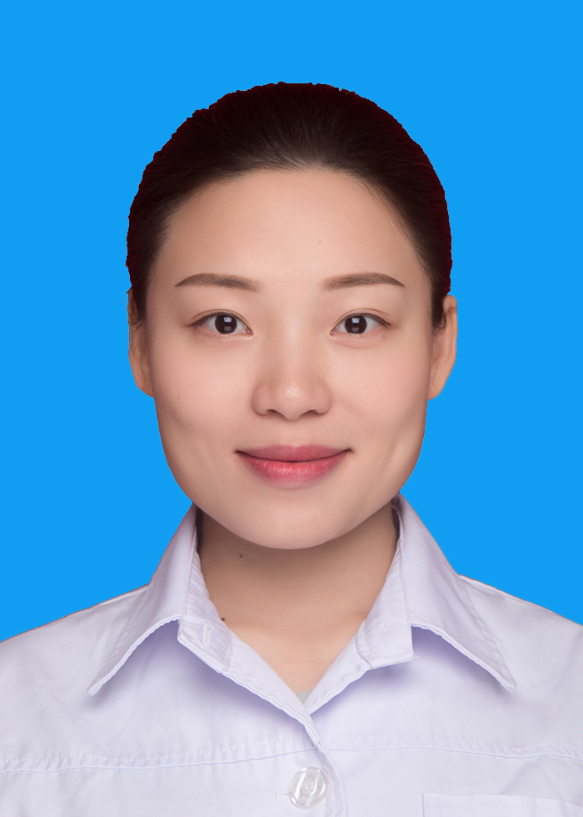
黄巧玲
专科医师介绍
主治医师
外科主治医师。华中科技大学同济医学院附属协和医院外科学硕士，中部战区总医院整形外科工作8年，曾于上海交通大学医学院附属第九人民医院整复外科、武汉大学中南医院急诊科进修。擅长皮肤外科手术（各类体表肿物、包块的诊疗）、增生性瘢痕及瘢痕疙瘩的综合治疗、挛缩性瘢痕及瘢痕畸形的手术治疗、腋臭微创清除术、面部年轻化综合治疗和女性私密部位整复手术等。
坐诊时间、科室：西院外科门诊

